Slide 1
Úvod do protetické stomatologie
Lékař-stomatolog Aliaksandr Maiseyeu

Slide 2
Obsah
Možnosti a limity konzervačního ošetření
II. Částečné umělé korunky: Inlay, Onlay, Overlay, Estetická fazeta
III. Celoplášťové umělé korunky: Pryskyřičné (dočasné), Kovové, Kombinované, Celokeramické
IV: Kořenové dostavby (kořenové inlaye)
V: Můstky: Klasický, adhezivní
VI:Dentální implantáty
VII: Částečné snímatelné náhradý
VIII: Celkové snímatelné náhradý
IX. Hybridní náhrady

Slide 3
Možnosti a limity konzervačního ošetření
Kaz (II trida Black)

Slide 5
Přimá fotokompozitní dostavba (výplň)

Slide 6
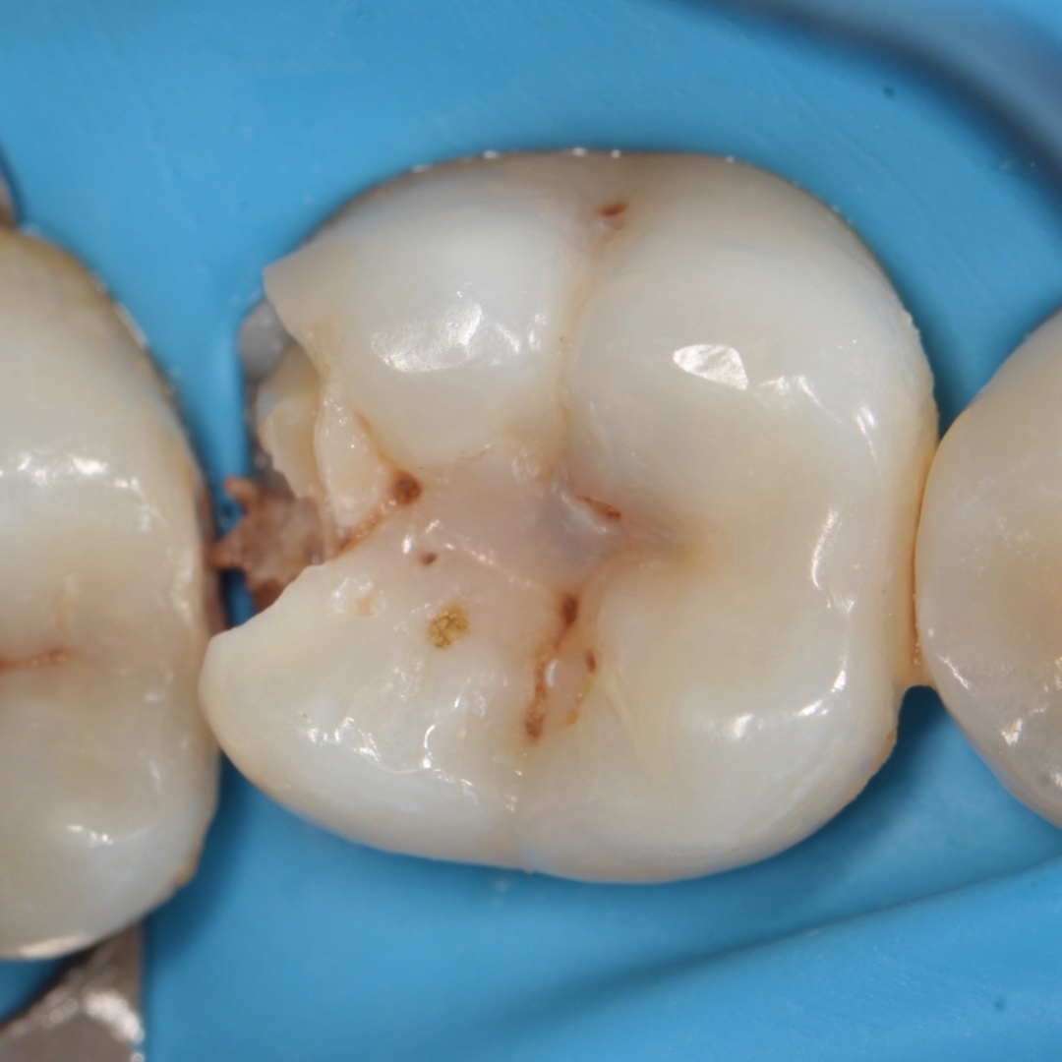
Kaz (II třida Black)

Slide 7
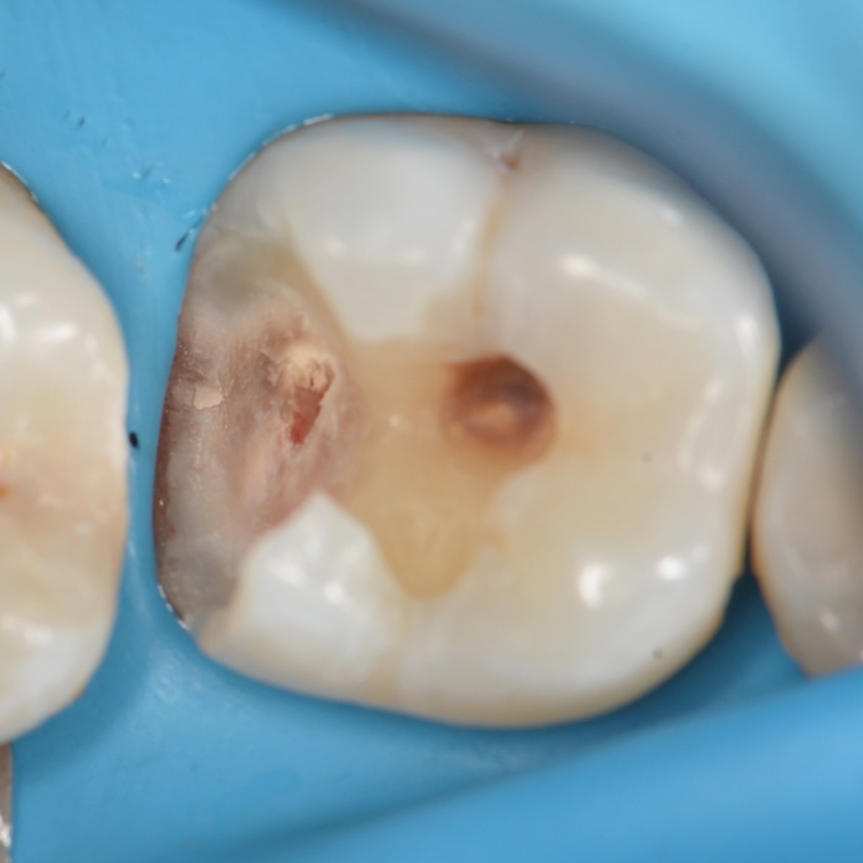

Slide 8
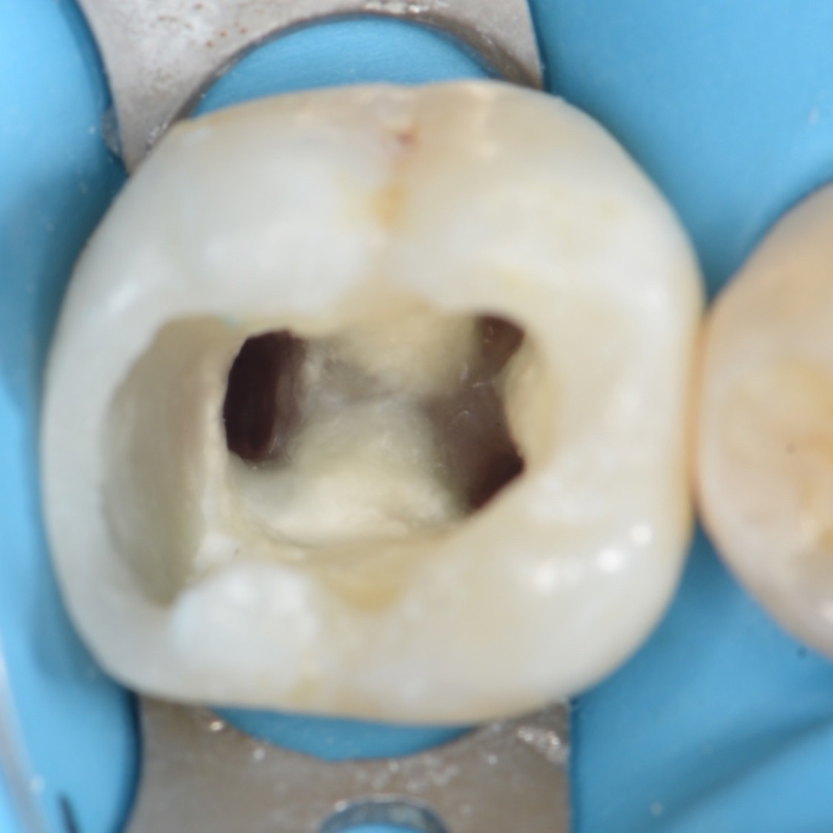

Slide 9
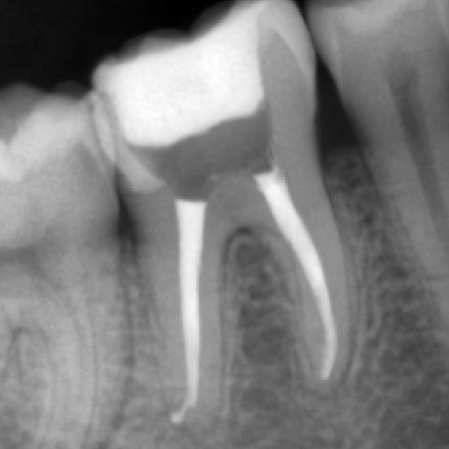
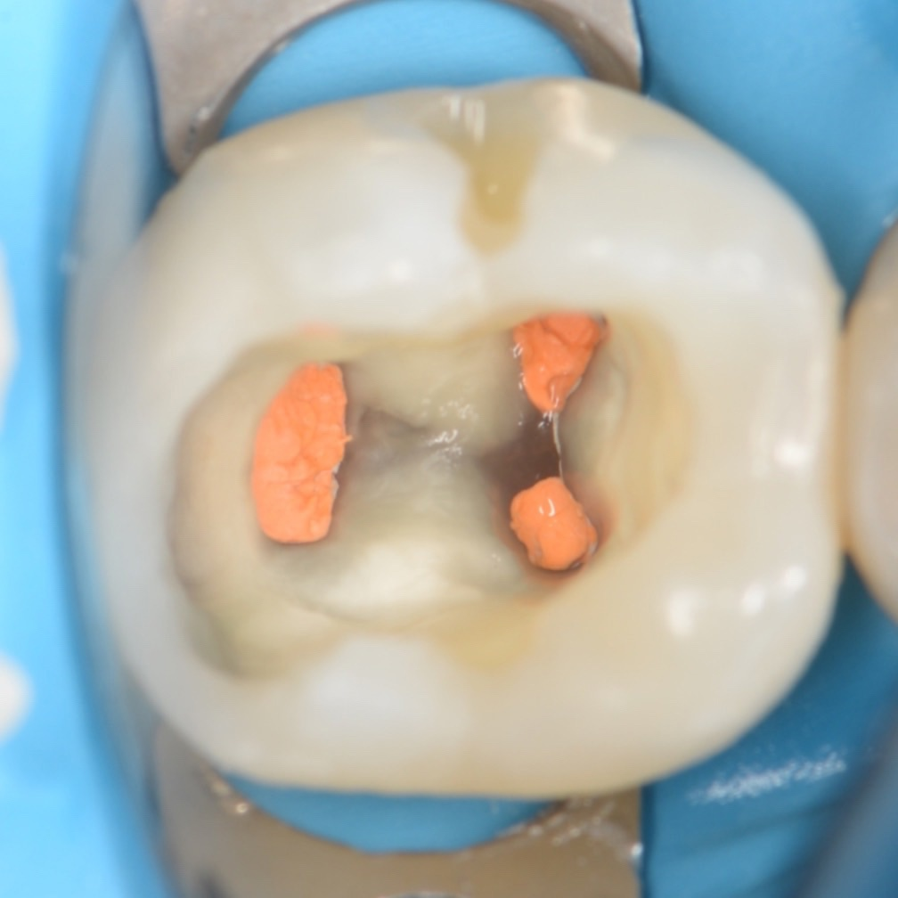
Stáv po endodontickému ošetření

Slide 10
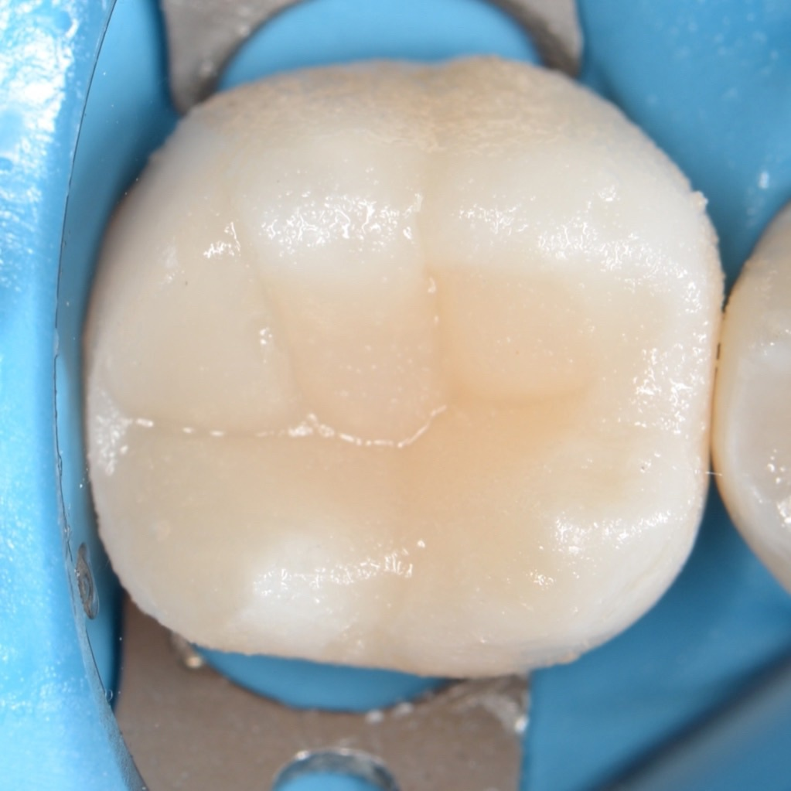
Rozsáhlá přimá fotokompozitní dostavba (výplň) –limit možností konzerváčního ošetření
Dál – jen nepřimy postup – preparace - otisk – model- protetický výrobék – tmeleni v DU

Slide 11
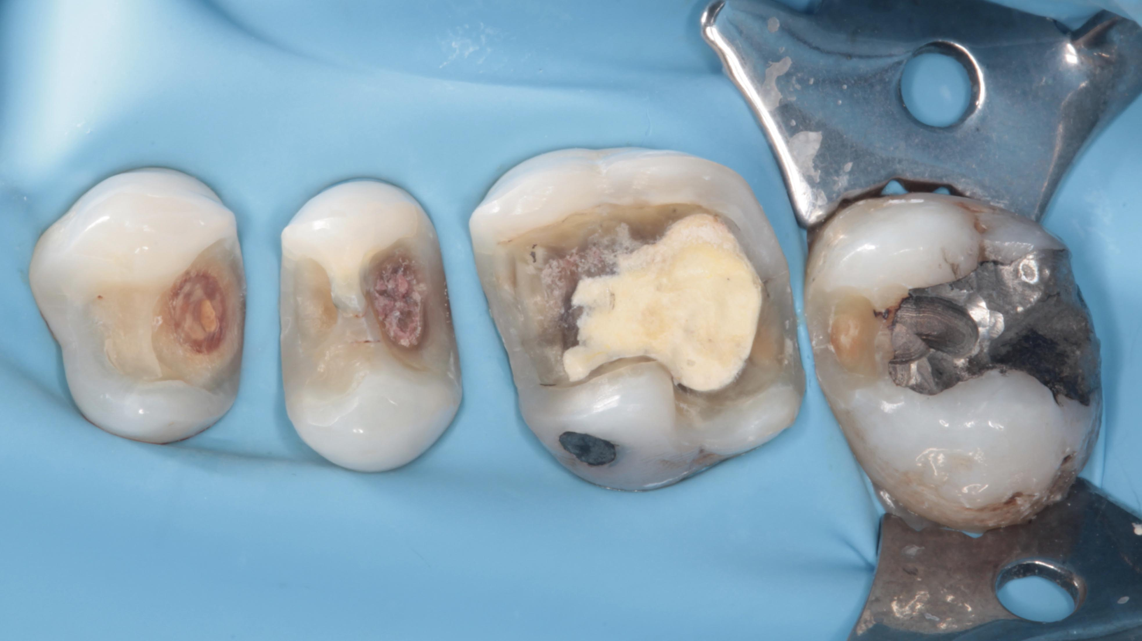
Výrazná ztráta tvrdých zubních tkání – indikace k nepřímé dostavbě

Slide 12
II. Částečné umělé korunky
1.Inlay Materiály:
2.Onlay 1.Kovy
3.Overlay 2.Keramika
4.Estetická fazeta 3. Pryskyřice (plast)

Slide 14
Keramické

Slide 15
Overlay

Slide 16
Keramická Overlay

Slide 17
Kovová overlay

Slide 18
Estetické fazety

Slide 20
Estetické fazety keramické

Slide 21
III.Celoplášťové umělé korunky
1. Pryskyřičné (dočasné)
2.Kovové
3.Kombinované: kov+plast, kov+keramika
4.Celokeramické

Slide 22
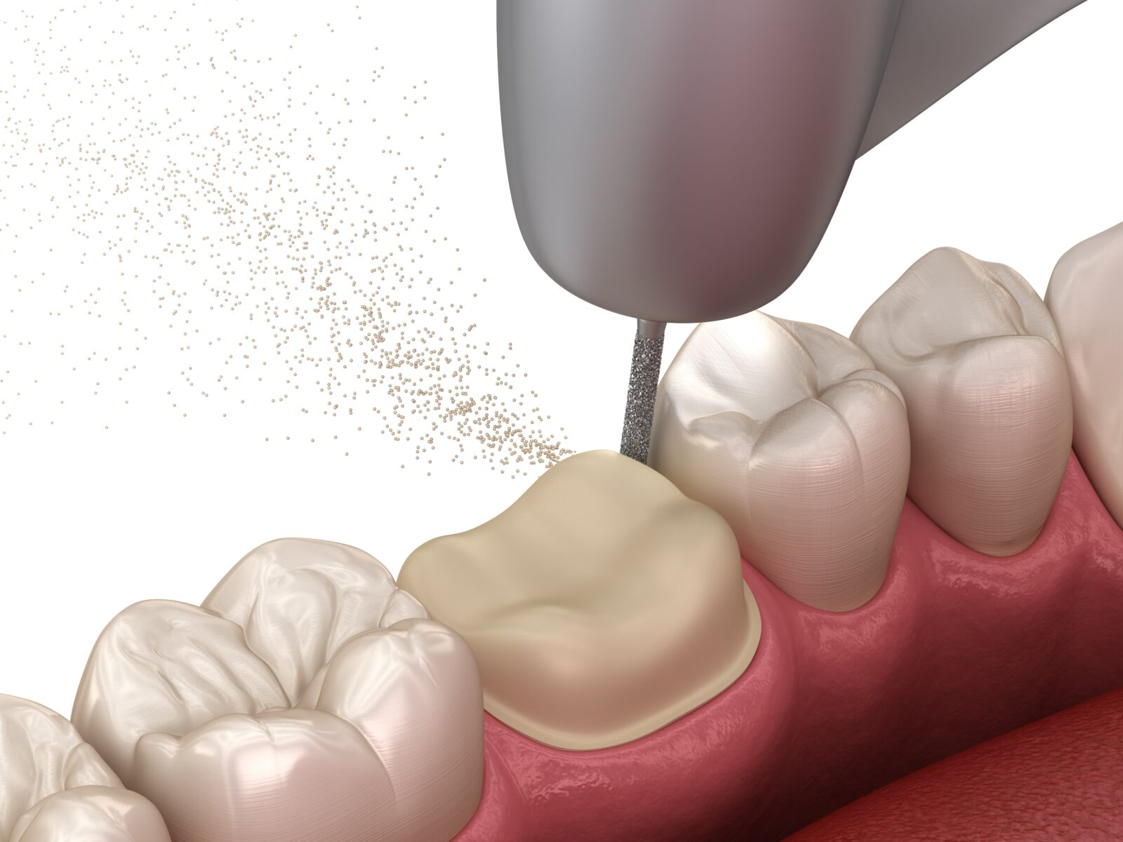
←pahýl zubu

Slide 24
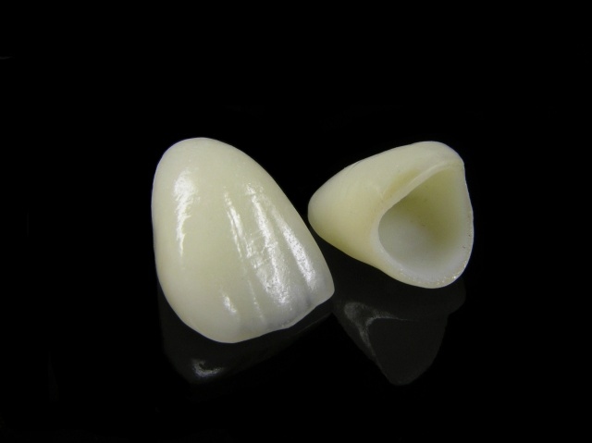
Celoplášťová pryskyřičná korunka (dočasná)

Slide 25
Celokeramické uměle korunky

Slide 26
Celoplášťové umělé korunky
Kovová (Kobalt-chrom) Kovová (Slitiny zlata) Kombinované:
Kov + keramika
Kov + plast

Slide 27
Korunka celokeramická, metalokeramická

Slide 28
Korunka metalokeramická

Slide 29
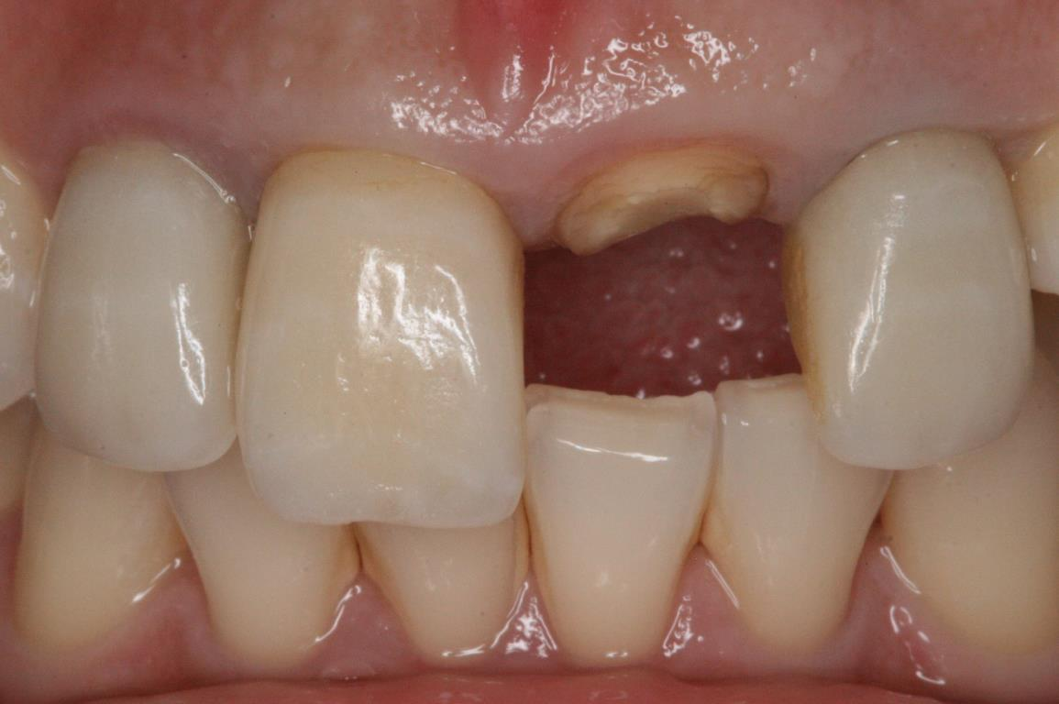

Slide 30
VI: Kořenová nástavba
Materiál : kov, plast, keramika

Slide 31
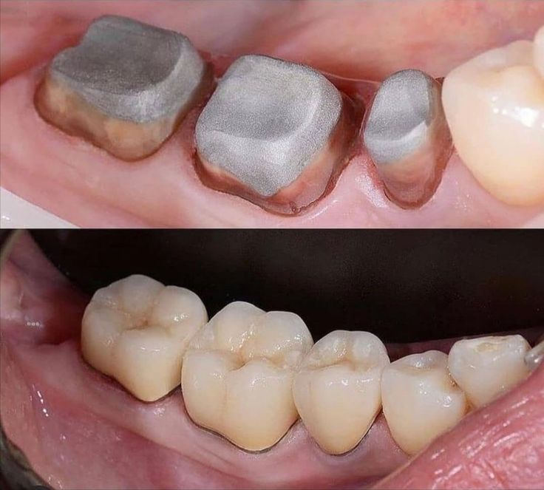
Kořenové nástavby
Umělé celoplášťové korunky

Slide 32
FRC čepy

Slide 33
Modelace pahýlu z FRC čepu a výplňového materiálu (fotkompozit)

Slide 34
Celokeramická korunka

Slide 35
V. Fixní můstek

Slide 36
Metolekeramický můstek

Slide 37
Celokeramický můstek

Slide 39
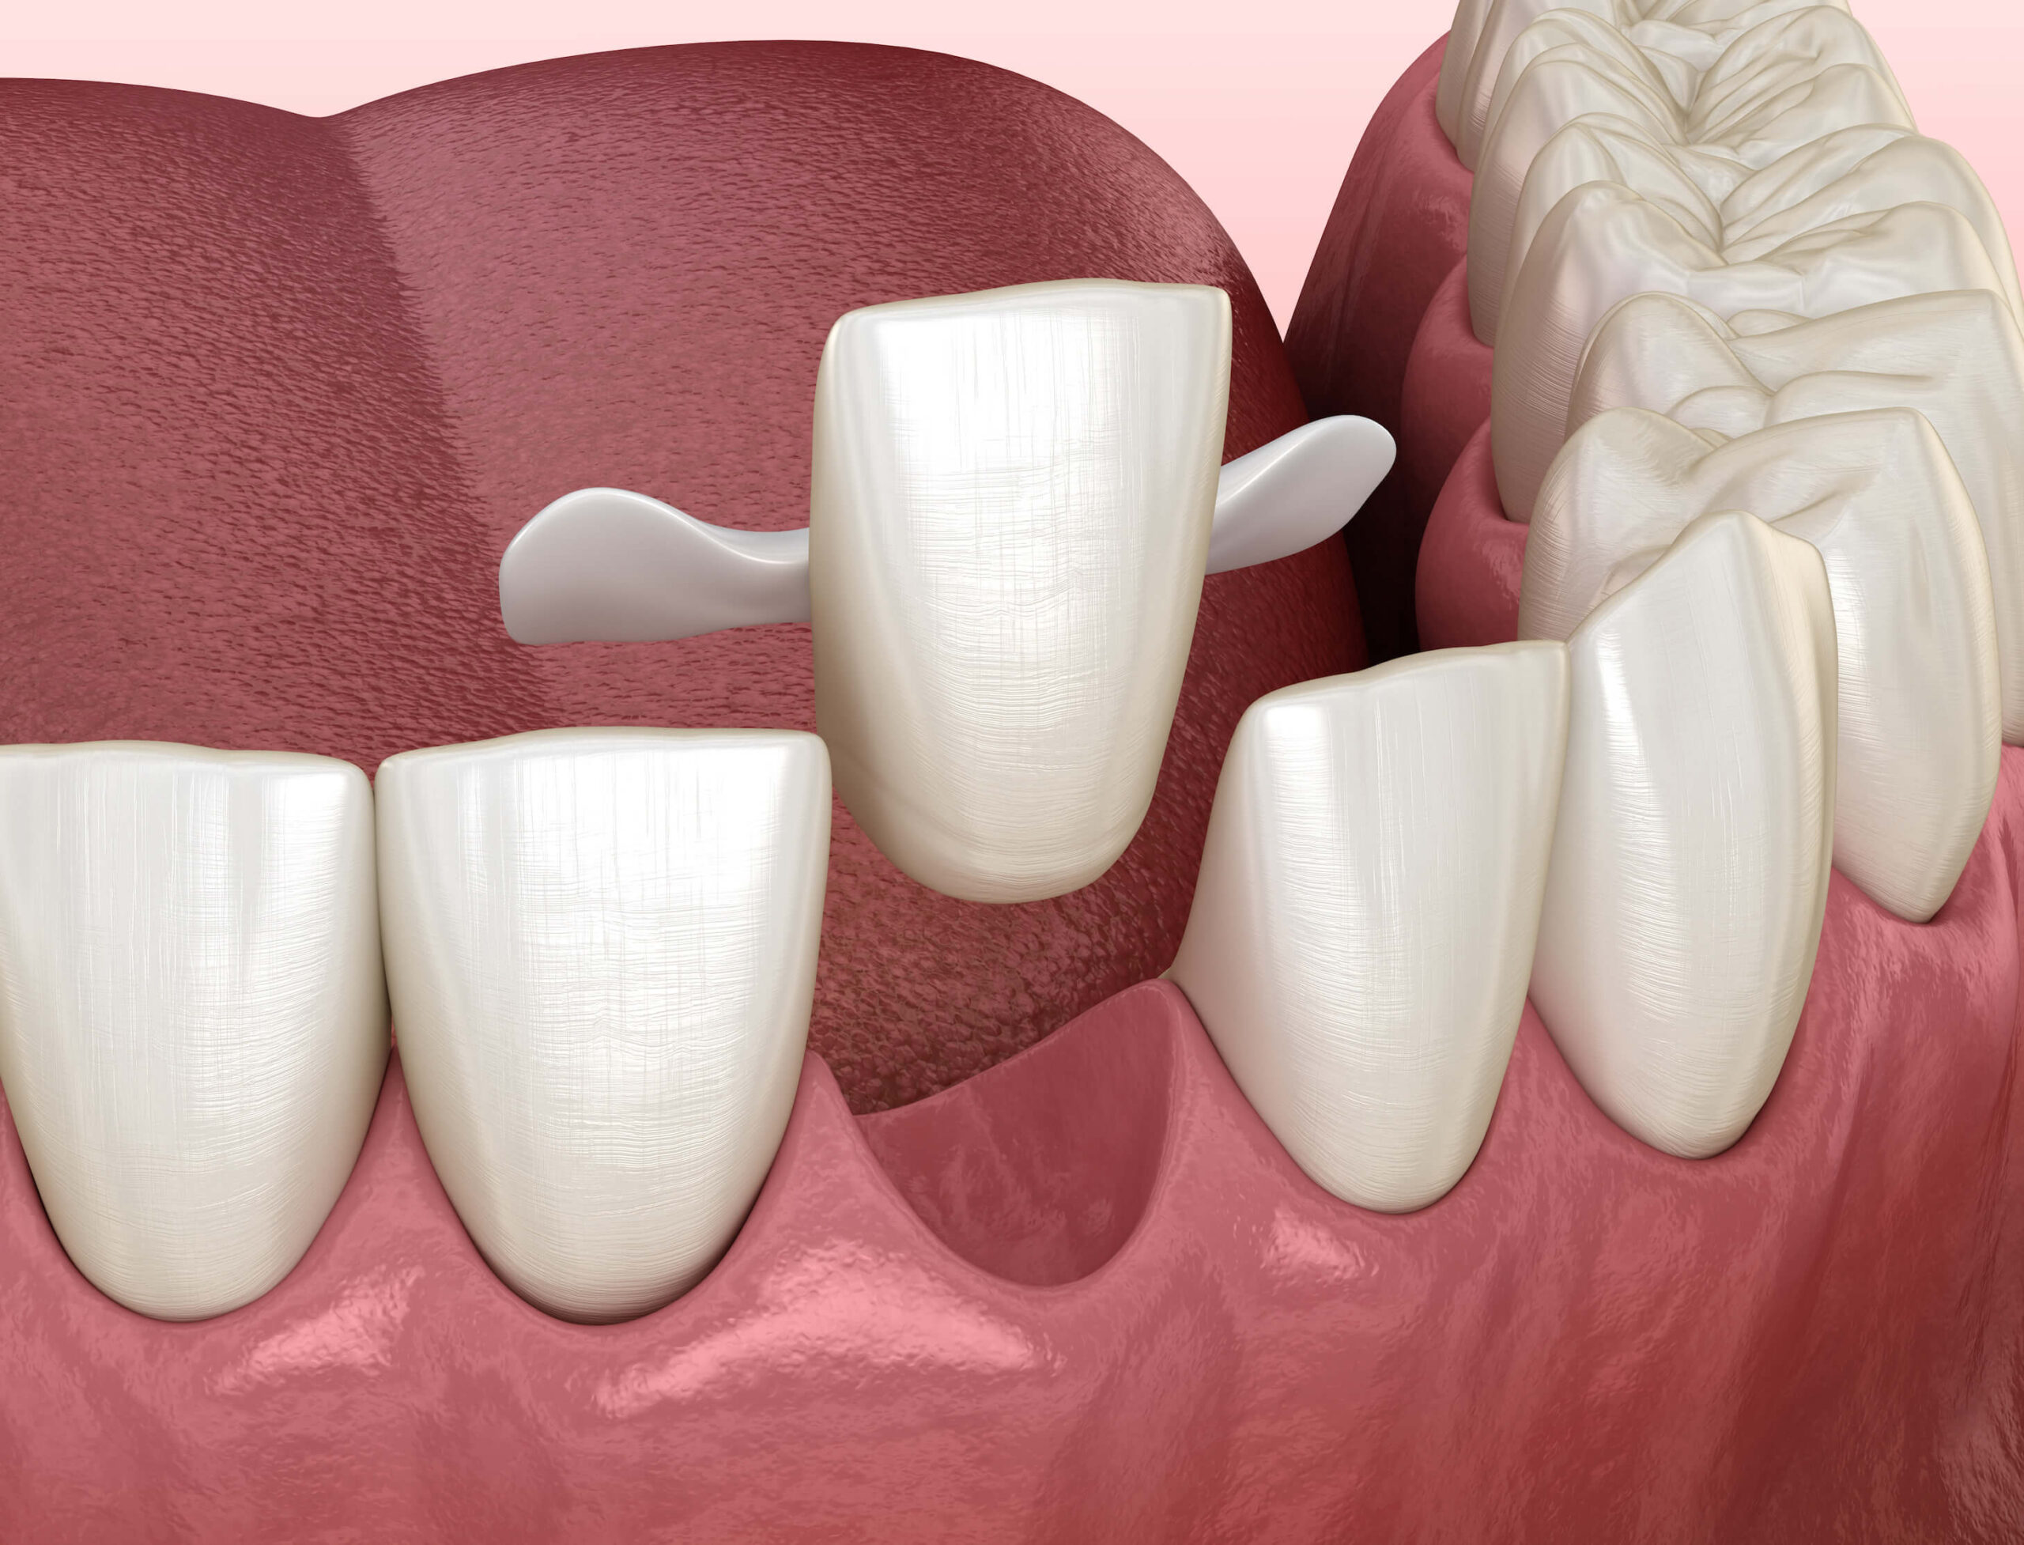
Adhezivní můstek

Slide 40
Adhezivní můstek celokeramický

Slide 41
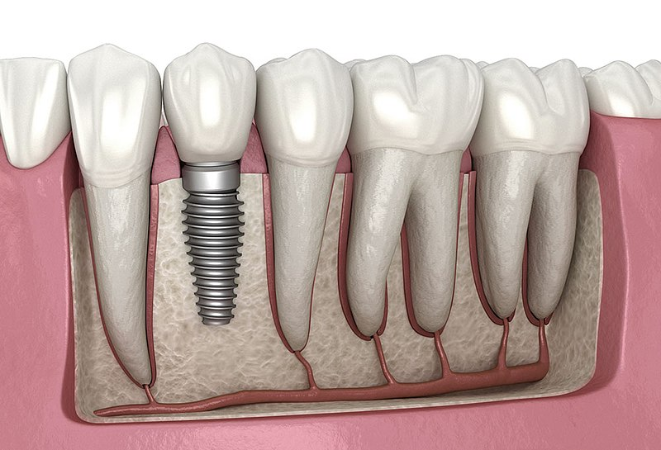
VI. Dentální implantát a umělá korunka

Slide 42
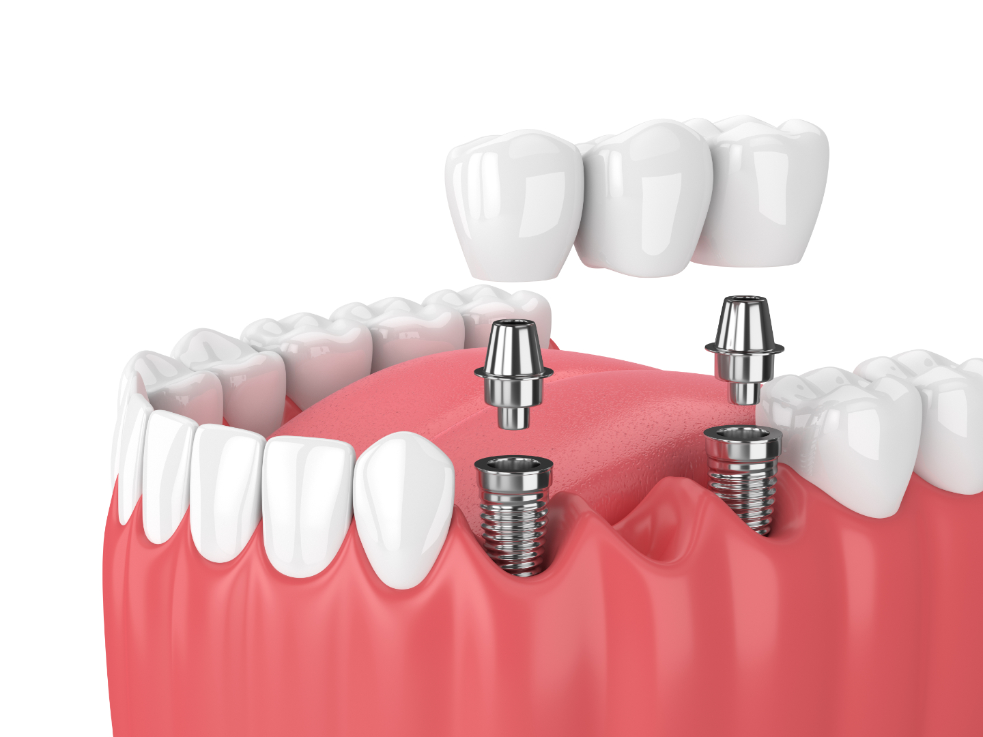
Můstek, piliře misto palýlu zubů – implantáty

Slide 44
Brenemarkův můstek

Slide 45
All-on-4 (All-on-6)

Slide 46
VII. Částečné snímatelné náhradý
Deskové
Skeletové

Slide 47
Deskové částečné snímatelné náhrady jsou takové náhrady, které jsou celé, kromě spon (i když i ty mohou být) z plastu. Plast pokrývá i celé patro v horní čelisti nebo podjazykovou oblast v dolní čelisti. To může činit jisté nepohodlí, jelikož plast musí mít určitou tloušťku.

Slide 48
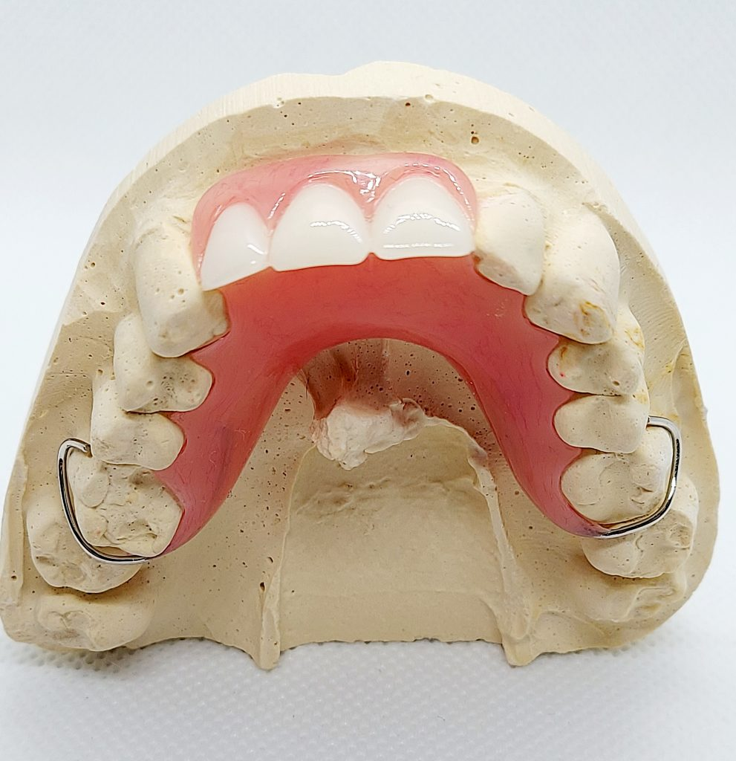
Částečná snímatelná náhrada horní čelistí (desková), drátěné spony

Slide 49
Částečná snímatelná náhrada dolní čelistí (desková), drátěné spony

Slide 50
Oproti deskovým náhradám se skeletové náhrady liší spojovacím prvkem, který je v tomto případě zhotoven z kovové slitiny. Patro tak nepřekrývá v plném rozsahu (tak, jak je tomu u deskových náhrad) plast, ale jen tenký (do 2 cm) kovový proužek.

Slide 51
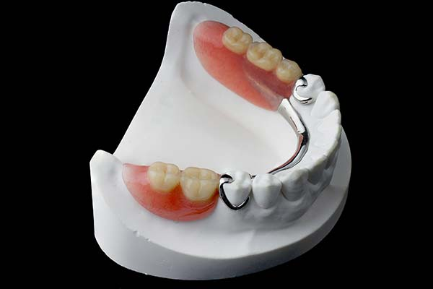
SKELETOVÁ ČÁSTEČNÁ SNÍMATELNÁ NÁHRADA dolní čelistí

Slide 53
SKELETOVÁ ČÁSTEČNÁ SNÍMATELNÁ NÁHRADA horní čelistí

Slide 54
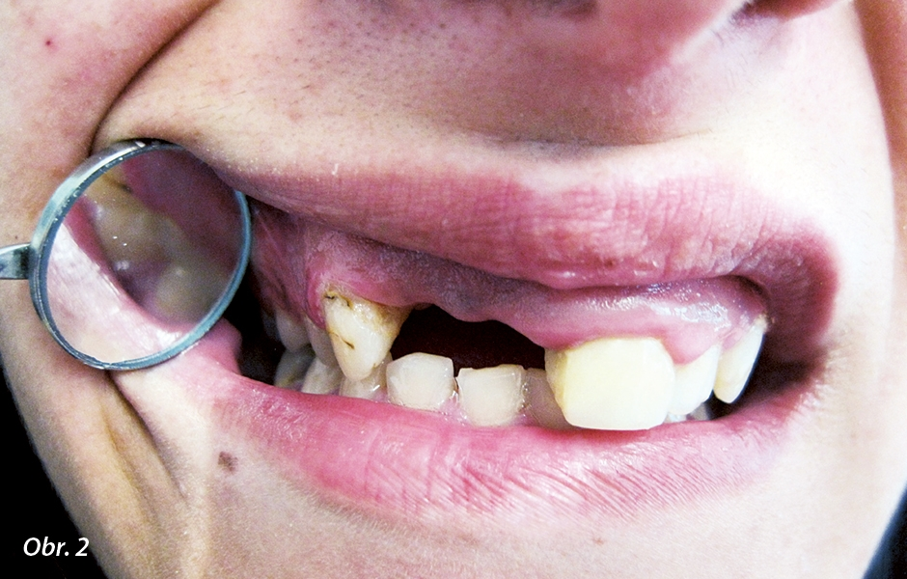

Slide 55
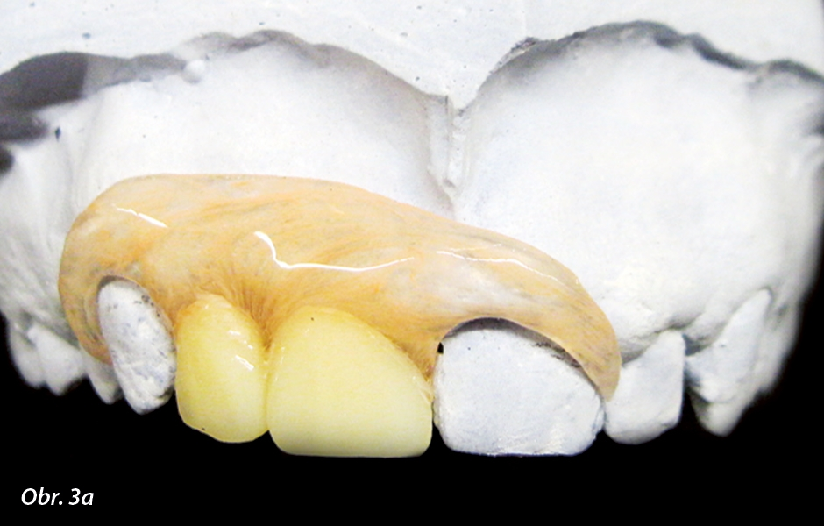
Částečná snímatelná náhrada horní čelistí (desková) z termoplastu

Slide 56
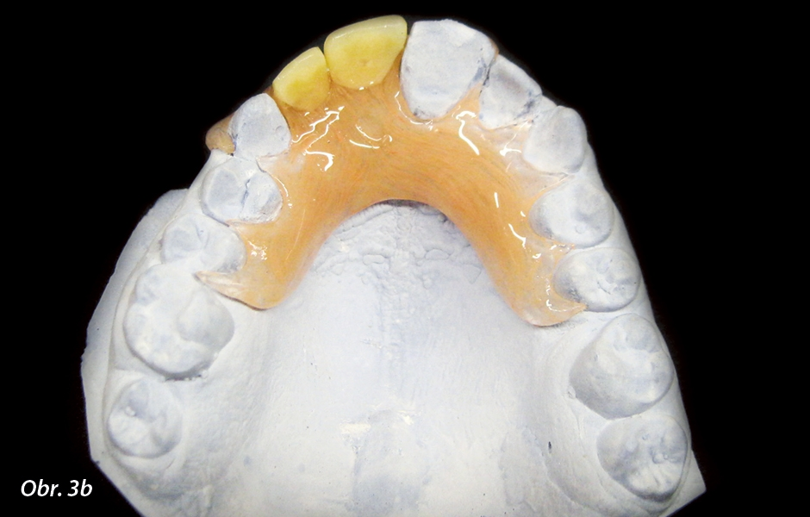

Slide 57
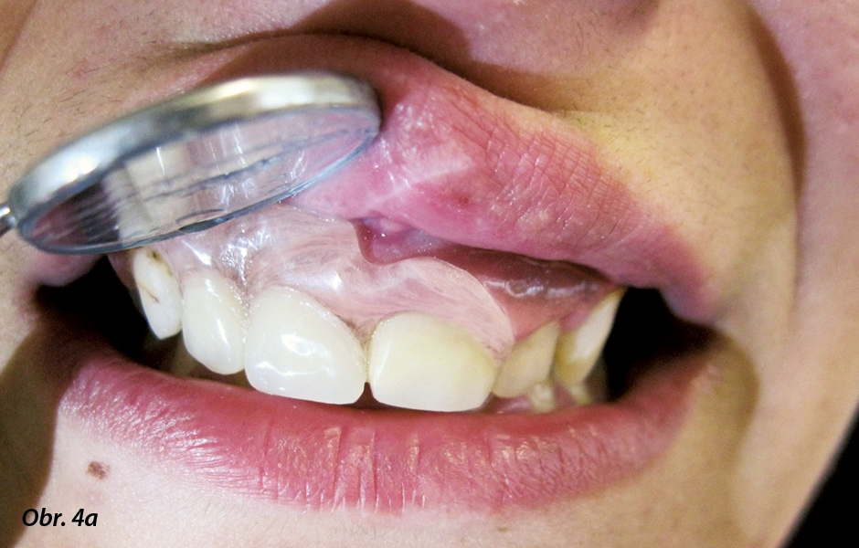

Slide 58
Částečná snímatelná náhrada dolní čelistí (desková) z termoplastu

Slide 59
Částečná snímatelná náhrada horní čelistí (desková) z termoplastu

Slide 60
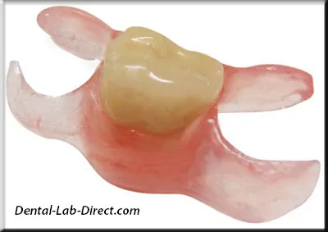
Částečná snímatelná náhrada dolní čelistí (desková) z termoplastu - mezerník

Slide 61
VIII. Celkové snímatelné náhrady

Slide 63
IX. Hybridní náhrady

Slide 64
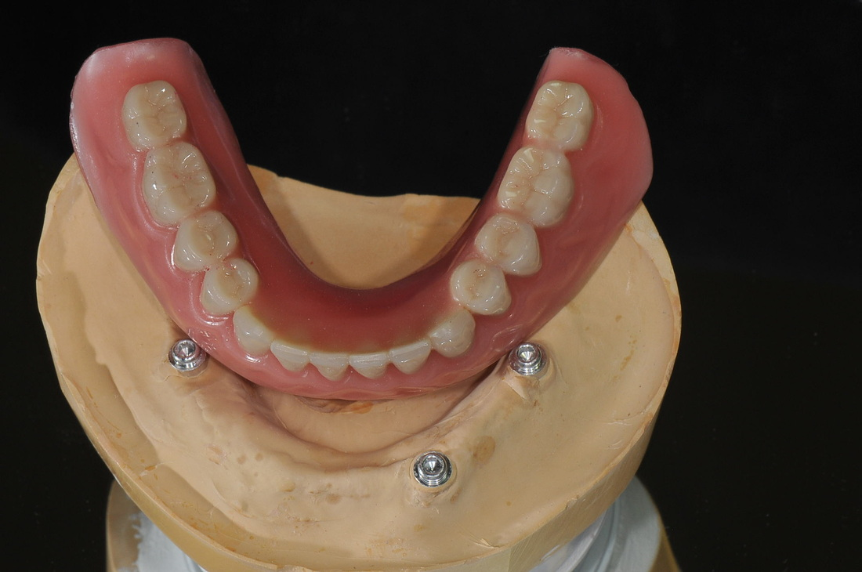

Slide 65
Dekuju za pozornost

